Slide 1
高效能招募技巧

Slide 3
Notes:
什麼是Leader？定義？擁有追隨者的人。
要有追隨者的條件是什麼？
擁有強烈的信念與使命：

Slide 4
Notes:
存在主義大師祁克果說：很多人就像喝醉酒的馬伕，架了一輛馬車回家感覺好像她在操控這輛馬車，其實是這匹識途老馬帶著她回家。
這匹老馬指的是社會的價值觀，不成文的規定。例如：一般人穿著為上班買的衣服，在交通尖峰時刻，開著分期付款買的車，趕去上班。
所以很多人是存而不在，霧裡開車。
我們不是要錢，要名，因為根據需要而活，這個世界上沒有窮人，跟續想要而活，這個世界沒有富人。所以要根據重要而活。什麼是重要的事？
掌控自己的人生。
相信美安可以實現我們的信念，相信的程度有多少，來自於你願意付出的程度有多深。
你相信美安，可是你相信自己做得到嗎？你可以堅持到底嗎？這決定別人是否相信你所相信的。

Slide 7
我們從何處開始？

Slide 8
熟人名單
親朋好友、鄰居、隊友
高中同學
大學同學
你所屬的或以往所屬的機構、協會或小組
同事（現在或以前的工作同事）
擬定一份名單
社交媒體
Notes:
為什麼要列名單？店員需不需要列名單？為什麼？

Slide 9
潛在人選的來源
職場
俱樂部
教會
學校
健身中心
學院課程
慈善事業
社交網路
網路小組
商會
活動聚會
三呎原則 每日工作
顧客介紹的
人選
顧客
同事
名單
認識的人
新認識的人
親戚
每日與1-3人談話
每月列出10位對事業有興趣的人選
每月向4位人選展示計劃
每月推薦1位超連鎖店主
「積極進取型」
超連鎖店主
「積極進取型」
超連鎖店主
「積極進取型」
超連鎖店主
「積極進取型」
超連鎖店主
「積極進取型」
超連鎖店主
「積極進取型」
超連鎖店主
這就像一個數字遊戲。潛在人選的定律為：你接觸的人越多，就越有可能得到合適的人選。
「積極進取型」
超連鎖店主
「積極進取型」
超連鎖店主
你所需要的是8位領袖！
每季度2位「積極進取型」超連鎖店主
Notes:
9
9
一兩黃金要62公噸的礦砂提煉出來。
假設你有兩副完整的撲克牌，每一付有52張，你一張一張的翻牌，一定會出現幾張A？四張？我們也一樣，只要左右各找到4個積極進取的經銷商，我們就可以完成一家店了。如果是一副不完整的牌，很可能就缺少A了。

Slide 10
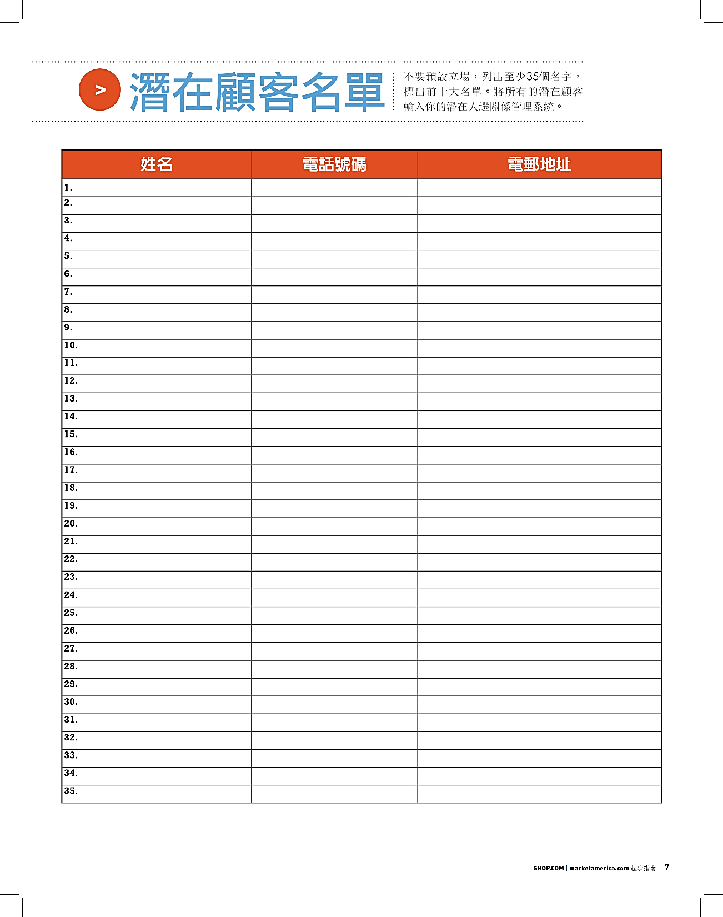
擬定潛在人選名單，列出60-200個名字

Slide 16
Notes:
如果對方會答要考慮看看。
根據我的經驗，會考慮的都是對這個事業很感興趣，可是會懷疑真的有這麼好嗎？或是擔心我做得來嗎？您不曉得是不是有這個疑慮，如果不是那會是什麼？
試用期三個月

Slide 18
高效能招募技巧

